Slide 1
Présentation Sécurité AU LAPP
Notes:
Ondulations
(Simple)
Remarque : ce modèle de vidéo est optimisé pour Microsoft PowerPoint 2010.
Dans PowerPoint 2007, les éléments de la vidéo peuvent être lus, mais tout contenu chevauchant les barres de la vidéo sera recouvert par la vidéo en mode Diaporama.
Dans PowerPoint 2003, la vidéo ne peut pas être lue, mais le cadre d’affichage des vidéos reste en place sous forme d’images statiques.
La vidéo :
s’exécute automatiquement après chaque transition ;
dure 15 secondes ;
effectue une boucle de façon transparente pour une lecture sans fin.
Pour ajouter des diapositives ou pour modifier la disposition :
Pour ajouter une nouvelle diapositive, sous l’onglet Accueil, dans le groupe Diapositives, cliquez sur la flèche en dessous de Nouvelle diapositive, puis cliquez sur Thème d’arrière-plan animé et sélectionnez la disposition souhaitée.
Pour modifier la disposition d’une diapositive existante, sous l’onglet Accueil, dans le groupe Diapositives, cliquez sur Disposition, puis sélectionnez la disposition souhaitée.
Autres éléments animés :
Les éléments animés que vous ajoutez démarrent après la transition et le démarrage de la vidéo à l’arrière-plan.
Dispositions avec effets vidéo :
Les dispositions « Titre et contenu (verts) » et « Titre et contenu (violets) » sont créées au moyen d’un superposition de couleurs dans la vidéo.
La vidéo étant sélectionnée, sous Outils vidéo, sous l’onglet Format, dans le groupe Ajuster, sélectionnez Couleur et choisissez Bleu-vert, couleur accent. 6 claire (troisième ligne, septième option à partir de la gauche) ou Pervenche, couleur accent. 5 claire (troisième ligne, sixième option à partir de la gauche).

Slide 2
PLAN
Présentation des acteurs
Explication de leurs rôles, livret d’accueil
Registre Hygiène et Sécurité, Document Unique
Evacuation incendie LAPP - MECATRONIQUE
Missions
En cas d’accident
Prévention des risques
Déchets DEEE
Formations - habilitations diverses

Slide 3
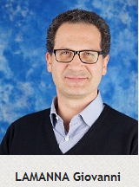
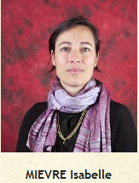
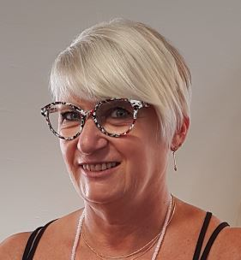
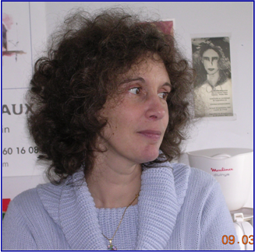
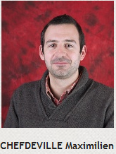
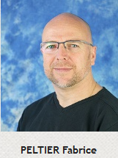
LES ACTEURS DE LA SECURITE
Pour les contacter par mail :
chs@lapp.in2p3.fr
Directeur du LAPP
tél.1601
Adjointe Assistante de Prévention
Tél. 1605
Assistante de Prévention
Tél. 5595
Secrétaire H&S
Tél.
1605
COTTIN Monique
BOMBAR Claudine
Référent Laser
Tél. 5519
PCR
Tél. 1634
Référent produits chimiques
Tél. 1724
AP : Assistant de Prévention - PCR : Personne Compétente en Radioprotection

Slide 4
Le rôle d’Assistant de Prévention
Notre rôle d’Assistant de Prévention (AP)
On assiste et conseille le directeur d’unité.
On travaille en liaison étroite avec l‘Ingénieur Régional de Prévention et Sécurité (DR11) et le médecin de prévention.
On assure une mission de conseil et d'assistance dans la mise en œuvre des mesures de sécurité et de prévention.
On sensibilise les agents au respect des consignes et règles de sécurité et participe à leur formation.
On s’assure de la bonne tenue du registre de santé et sécurité au travail de l’unité.
On veille à la mise en place des premiers secours en cas d'accident, et d'une équipe de première intervention spécialisée en cas de risques spécifiques.
On informe les nouveaux arrivants des dispositions du règlement intérieur, des risques particuliers rencontrés dans l'unité et des bonnes pratiques.
CHS LAPP/LAPTh : 1 fois par an

Slide 5
REGISTRE DE SECURITE – DOCUMENT UNIQUE « 2ème étage armoire local courrier »
○ Conseils d’utilisation
Les informations mentionnées peuvent être de plusieurs natures :
un risque éventuel observé ou encouru
un dysfonctionnement
toute suggestion à l'amélioration des conditions de travail (éclairage, bruit, environnement général …).
Accident du travail, de trajet, chute à première vue sans importance mais le lendemain vous avez mal…
Doivent être indiqués sur le registre d’hygiène et de sécurité :
• la date et l'heure de l'observation,
• le nom et prénom lisible de la personne
• les circonstances détaillées
REGISTRE DE SECURITE AU LAPP

Slide 6
ALARME = EVACUATION

Slide 7
Formation et évacuation incendie
Le porteur du gilet jaune devient le serre fil de la zone et se rend au point de rassemblement.
Évacuation obligatoire : 2 fois par an
Formation extincteurs 1 fois par an pour tous les nouveaux entrants en priorité et quand il reste de la place tout le monde.

Slide 8
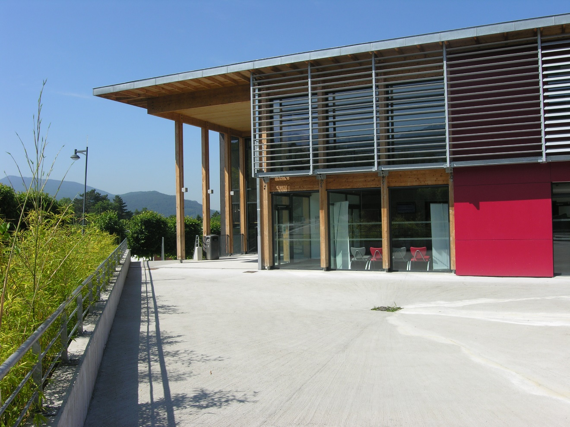
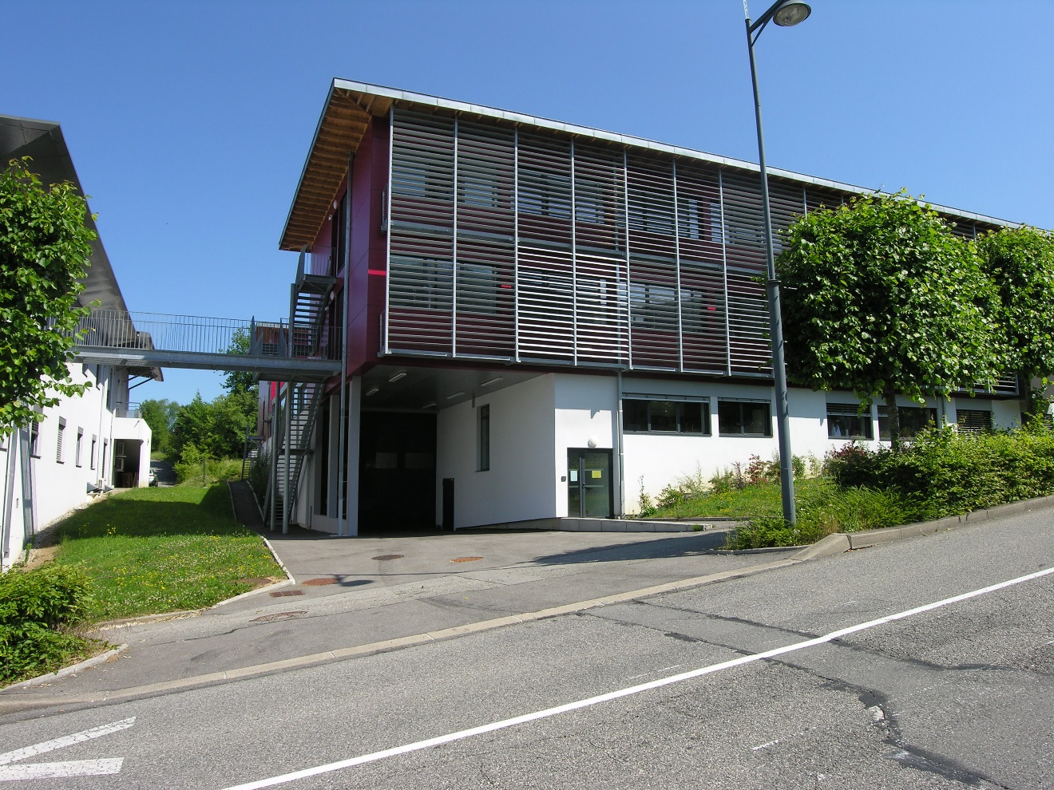
Présentation de la Maison de la mécatronique : accès
Accès principal, hall d’accueil de la maison de la mécatronique
Accès hall de montage et accès avec badge par le chemin de Bellevue

Slide 9
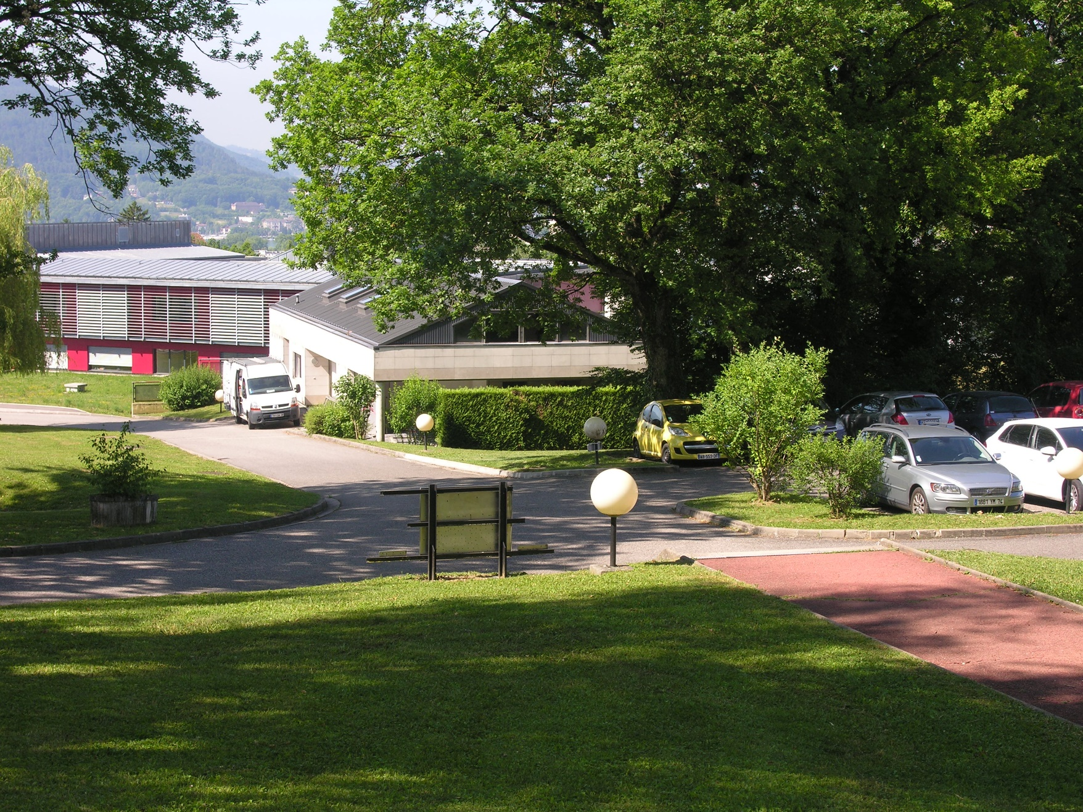
Consignes évacuation Mécatronique
En cas d’incendie : consignes d’évacuation
Au signal sonore d’évacuation:
sortez des bureaux,
fermez la porte,
dirigez-vous, rapidement mais sans précipitation vers le point de rassemblement sur le parking du LAPP en suivant le fléchage,
Aidez les personnes en difficulté,
Ne revenez pas en arrière,
Rendez-vous au point de rassemblement.
Au fond du Parking du LAPP

Slide 10
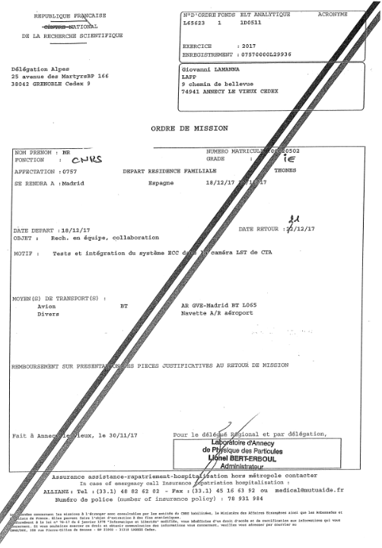
MISSIONS
Pour chaque déplacement l’agent doit partir avec un ordre de mission validé par la direction.
Toutes les informations sont dans l’intranet du LAPP rubrique : Documentation administrative

Slide 11
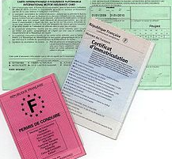
Mission véhicule LAPP ou personnel
Fournir tous les ans :
Copie du permis de conduire (valide)
Copie de la carte grise
Copie de l’assurance voiture
Avoir autorisation de conduite du LAPP (voir avec l’accueil et le service missions)

Slide 12
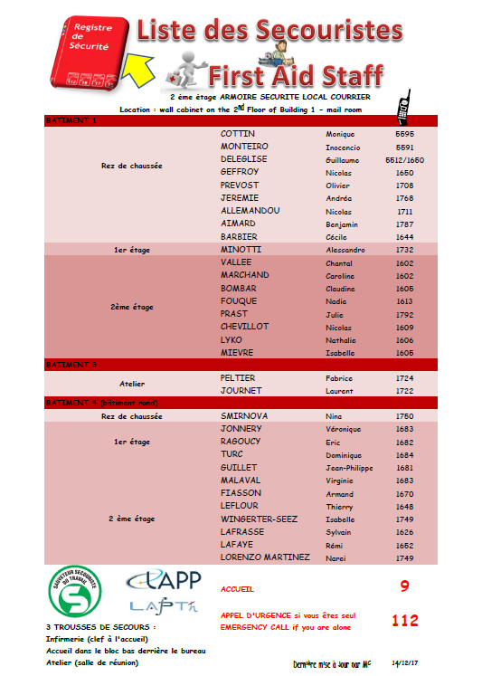
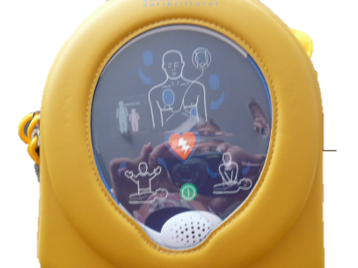
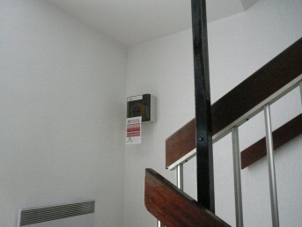
SECOURISTES DU LAPP ET LATPH
Défibrillateur
Escalier en direction de la cafétéria
3 trousses à pharmacie :
Infirmerie (prendre la clef à l’accueil).
Accueil dans meuble bas derrière le bureau.
Atelier mécanique (salle de réunion).

Slide 13
FORMATIONS SECOURISTES
Formation secourisme initial puis recyclage tous les 18 mois.
Si vous avez déjà suivi une formation ailleurs, fournir l’attestation de formation et communiquer la période.
Toutes les demandes de formations sécurité doivent être demandées dans votre dossier de carrières courant mai/juin, cela permet de mettre en place les formations l’année suivante en fonction des demandes et de prévoir les budgets adaptés.

Slide 14
Visite médicale AST74
Médecine de prévention :
Chaque agent bénéficie d’une visite médicale d’embauche, puis d'une visite médicale périodique tous les 5 ans maximum, auprès du médecin d’Annecy Santé au Travail (AST 74).
Entretien Infirmier : Il a lieu entre deux visites médicales périodiques.
NB : toute absence de l'agent à la convocation visite médicale ou entretien infirmier est facturée par l'AST au tarif de 61 € H.T.

Slide 15
Accident de travail

Slide 16
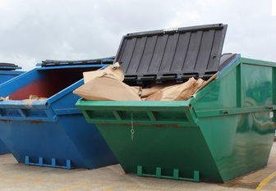
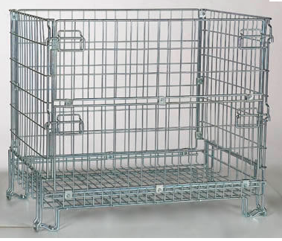
Déchets au LAPP - DEEE
BAC A PAPIER
à côté de chaque imprimante
BENNE SPECIAL CARTONS
ET
BENNE POUR LE PLASTIQUE etc…
A l’extérieur côté atelier mécanique
Bac spécial pour cartes électroniques et câbles électriques
au 1er étage au fond du couloir
Bac pour les cartouches
porte côté informatique

Slide 17
RISQUES ELECTRIQUES AU LAPP
FORMATION DR11:
Habilitation électrique
Sensibilisation aux risques électriques
Pensez à prévenir Patrick Letournel électricien interne du LAPP
Tél. 5599 ou letournel@lapp.in2p3.fr
Ou services_generaux@lapp.in2p3.fr

Slide 18
Formation Risques Mécaniques
Formation et habilitation par la DR11 ou en interne.
Habilitation Pontier Elingueur
Habilitation Cariste Caces (plusieurs catégories)
Formation travail en hauteur
Formation Nacelles
Formation Gaz
Formation soudure spécifique
Formation Electrique

Slide 19
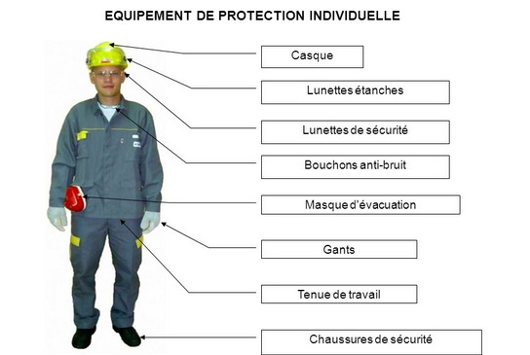
Equipements de Sécurité (EPI) Obligatoire
A votre arrivée faire la demande auprès de votre responsable d’équipe ou de service.

Slide 20
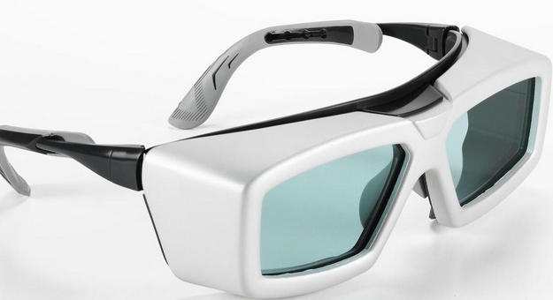
Formation Laser et Protection (EPI)
Formation laser (DR11)
Sensibilisation par le référent Laser Romain Gouaty Tél. 5519 ou
gouaty@lapp.in2p3.fr
Protection obligatoire pour rentrer dans la salle laser :

Slide 21
Formation CERN et DR11
Vous devez nous prévenir lorsque vous demandez une formation au CERN, pour notre suivi de formation individuelle.
A savoir que les formations CERN ne sont pas valables en France.
Quand vous avez commencez une formation initiale vous devez continuer les recyclages de vos habilitations.

Slide 22
Risques Produits Chimiques
Référent produits chimiques Fabrice Peltier Tél. 1724 ou peltier@lapp.in2p3.fr
Sensibilisation aux risques, achat suivi par les AP et le référent.
Classeur de tous les produits référencés au LAPP.
Evacuation des produits par le référent
FIE : Fiche Individuelle d’Exposition - Suivi d’utilisation des produits à faire annuellement dans FEVAR (archive médicale gardée 50 ans)

Slide 23
Risques produits chimiques
Si vous devez travailler avec des produits ayant les pictogrammes ci-contre, vous devez le déclarer auprès de Fabrice Peltier.

Slide 24
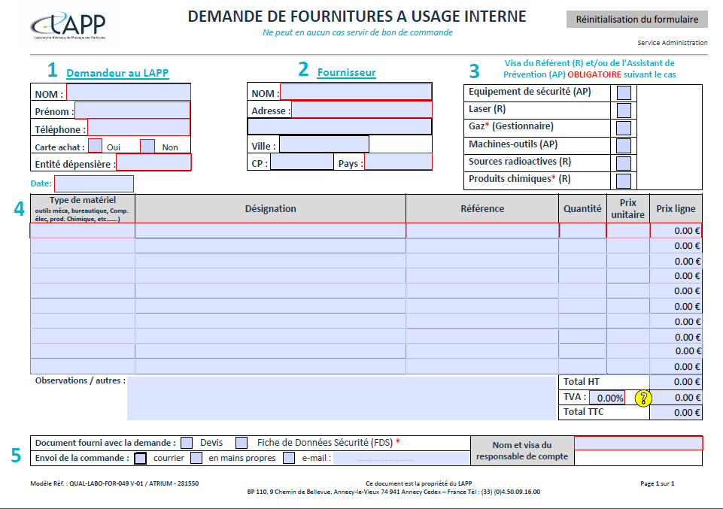
Bon de commande

Slide 25
Risques Gaz
Risque présent au laboratoire (Atlas – Micromégas)
En cas de déclenchement d’alarme suivre les consignes de sécurité.

Slide 26
RADIOPROTECTION LAPP ET CERN
Au 1er étage niveau cafétéria une salle dédiée au stockage des sources, sous contrôle du PCR du laboratoire.
Référent PCR : Maximilien Chefdeville Tél.1634 ou chefdeville@lapp.in2p3.fr
Sensibilisation aux risques ionisants
Formation CERN
Aide pour remplir la fiche Fieri (cocher toutes les cases pour catégorie B)
Les personnes devant travailler sur des sources doivent auparavant avoir une autorisation du médecin et être porteur d’un badge de dosimétrie personnel. « Voir Claudine Bombar »

Slide 27
Nouvelle Manip ou expériences
Vous devez au préalable prévenir les assistantes de prévention, nous devons vous conseiller sur la sécurité du local et les EPI nécessaires.

Slide 28
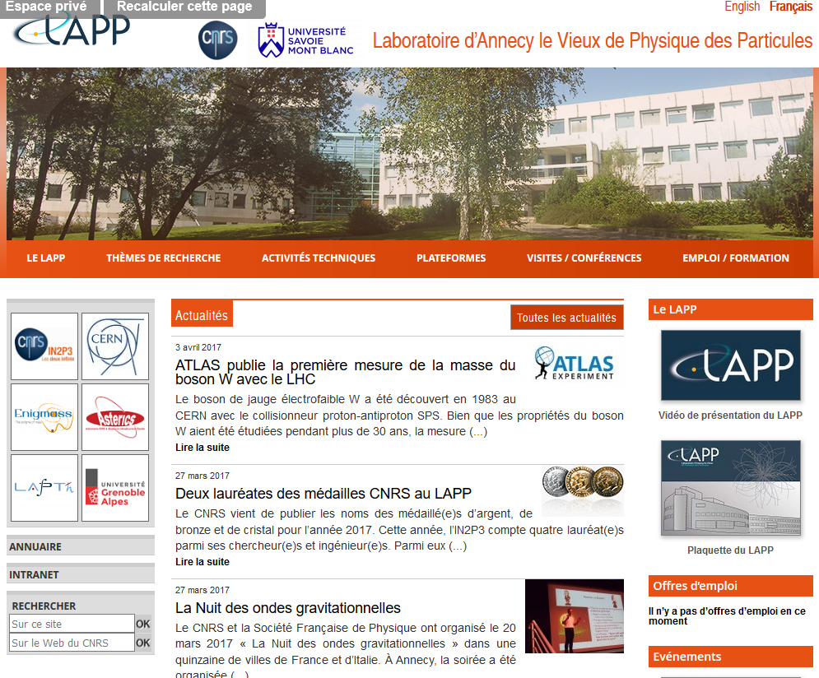
INFORMATION AU LAPP
D’autres informations sur le site intranet du LAPP

Slide 29
INFORMATION AU LAPP
s

Slide 30
INFORMATION AU LAPP
Tableau d’affichage informations générales d’hygiène et sécurité dans le hall d’entrée principale.
Tableau atelier mécanique information de sécurité, machines outils et personnels autorisés.
Les repas ne sont pas autoriser dans les bureaux.
Les vélos ne doivent pas être dans les bureaux.
Les fumeurs doivent respecter les autres.

Slide 31
PANNEAU SECURITE LAPP

Slide 32
Conclusion
Merci de votre attention.
Avez-vous des questions ?

